Slide 1
POL-HESTA - Ordinaire / 2021/2
16.12.2021

Slide 2
1. Programme /introduction
1. Introduction
2. Clé de répartition financière 2023
3. Planification des discussions HESTA 24+
4. Etat et perspectives des travaux du GT-HESTA
5. Divers

Slide 3

2. Clé de répartition financière 2023

Slide 4
2. Clé de répartition financière 2023 (I)
Pour rappel- Contrat HESTA 21-23
Point 5, alinéa 9
« La clé de répartition des coûts entre les cantons et les régions se base sur les nuitées d’hôtel définitives de l’année 2019. Cette clé peut être adaptée chaque année par la POL-HESTA sur la base des nuitées définitives les plus récentes pour les années 2022 et 2023. Cette adaptation doit être réalisée selon les clauses spécifiées au point 11, alinéa 1 du présent contrat. »
Point 11, alinéa 1
« En tant qu’instance stratégique et décisionnelle, la POL-HESTA a pour mission de :
Adapter si nécessaire, en accord avec l’ensemble des partenaires, la clé de répartition financière entre partenaires figurant à l’annexe 2, au maximum une fois par année (au plus tard au 30 avril pour l’année suivante). Toutefois, la répartition du financement total entre les partenaires et l’OFS doit rester identique pour toute la période contractuelle. La détermination d’une nouvelle clé de réparation entre partenaires est du ressort des partenaires et de leurs représentants au sein de la POL-HESTA. La clé doit être compatible avec le cadre de fonctionnement de l’OFS, y compris dans son délai de mise en œuvre »

Slide 5
2. Clé de répartition financière 2023 (II)
Pour rappel – POL-HESTA du 8 avril 2021
En avril 2021, la POL-HESTA a souligné le fait qu’un éventuel changement de la clé de répartition pour 2023 devrait déjà être discuté au cours de l’année 2022 avec la Conférence des directeurs d'offices de tourisme régionaux de Suisse (CDR) ainsi qu’avec la Conférence des chefs des départements cantonaux de l'économie publique (CDEP) afin de préparer au mieux la décision à prendre en avril 2022.
Les représentants des cantons et des régions touristiques au sein de la POL-HESTA sont chargés d’établir ce dialogue.

Slide 6
2. Clé de répartition financière 2023 (III)
Etat de lieux
Discussion OFS/CDEP: juillet 2021
Discussion S.Brandt/CDEP: octobre 2021
Envoi d’un courrier signé (T. Allemann /M. Gindraux) aux représentants des cantons et régions touristiques de la POL-HESTA à l’attention de la CDEP et de la CDR: novembre 2021
Séance de la CDEP: 2 décembre 2021 → Feedback?
CDR ? Feedback?

Slide 7
2. Clé de répartition financière 2023 (IV)*
Prochaines étapes
Mise à disposition d’une clé de répartition provisoire (nuitées janv. à oct. 2021) aux représentants des cantons et régions touristiques de la POL-HESTA (comme indiqué dans le courrier de novembre): 16 décembre 2021
Mise à disposition de la clé de répartition définitive (nuitées 2021) aux représentants des cantons et régions touristiques de la POL-HESTA (comme indiqué dans le courrier de novembre): début mars 2022
  !!! Ces deux clés ne peuvent pas prendre en compte, pour des raisons techniques, la création de la nouvelle région «Aargau und Solothurn Region»!!!

Slide 8
2. Clé de répartition financière 2023 (V)*
Prochaines étapes
- Les représentants des cantons et régions touristiques peuvent dès lors commencer la consultation auprès des partenaires financiers qu'ils représentent, sur la base de la clé de répartition provisoire.
- Il est important d’associer la CDEP et la CDR dans cette démarche.
- Les co-présidents de la POL-HESTA restent à disposition en cas de besoin de soutien.
Décision de changement de clé de répartition: au plus tard mi/fin avril 2022

Slide 9
2. Clé de répartition financière 2023 (VI)
Décision
La POL-HESTA est-elle d’accord avec ce procédé?

Slide 10

3. Planification des discussions HESTA 2024+

Slide 11
3. Planification des discussions HESTA 2024+
Première étape
Identifier les principaux points ouverts
Identifier les principaux objectifs
Définir une période contractuelle
Autres?
Ces points sont à clarifier d’ici la prochaine POL-HESTA (juin 2022)
Selon les retours des partenaires sur ces points, une planification des discussions sera établie pour 2022 et 2023
!!! L’objectif est d’avoir un contrat accepté par toutes les parties en juin 2023 !!!

Slide 12

4. GT-HESTA

Slide 13


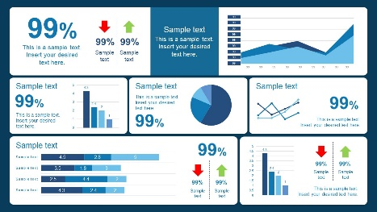
4. Introduction: Vision - Informationssystem HESTA (DRAFT)
PHASE 1
PHASE 2
1. Priorität (2019-2021)
Evaluation Bedürfnisse der Partner (ok)
Konzept und Pilotprojekt automatische Erhebung HESTA (2020-2021)
HTML
PMS
PMS
Akteur X
HTML
HTML
Bedürfnisse der Partner
2. Priorität (2020-2021)
Identifikation weiterer Variablen (z.B. Reisemotiv)
Aufnehmen monetärer Variablen
Andere BFS
BFS/HESTA
Teilnehmer 2
3. Priorität (2020-2023)
Analyse methodischer Spielraum
Analyse Potential beschleunigte Erstellung
Identifikation Potential Kostenreduktion
Analyse «Gap» zwischen Bedürfnisse und verfügbaren Statistiken/Daten
Teilnehmer 1
Erforderliche Daten
zur offiziellen Statistik
Zusätzliche Daten für
HESTA-Finanzierungspartner
Zusätzliche Daten zu den amtlichen statistischen Daten (HESTA).
Verstärkte Nutzung von Dateien aus den PMS ermöglicht die zusätzlichen
Daten statistisch zu verarbeiten und als offizielle Statistik zu publizieren

Slide 14

4. Automatisation / Etat des lieux et perspectives

Slide 15
4. Automatisation – Etat actuel (I)*
Entwicklung fertig | Entwicklung läuft | Umsetzung offen | Keine Umsetzung
protel SPE/MPE | protel cloud | bookplan.io | GASTROdat
Oracle Suite8 | FOLS (Accor) | Cortec | VelHotel / Velox Pension
Oracle OPERA | hotelfriend | ARTEMIS | Elite Frontoffice
Book.World | cybhotel | Reconline | Hotline
Hogatex Starlight | Room Raccoon | RESAVIO | Winfoms
AIDA / Aida.X | Shiji Enterprise Platform (SEP) | Little Hotelier | base7booking
Sihot |  |  | EMMA
HS/3 |  |  | Amadeus
CASY Hotel Software
StayNTouch
Hotelpac
Zimmersoftware
Clock Software
Arhon
MEWS
SHS
Apaleo
Guestline

Slide 16
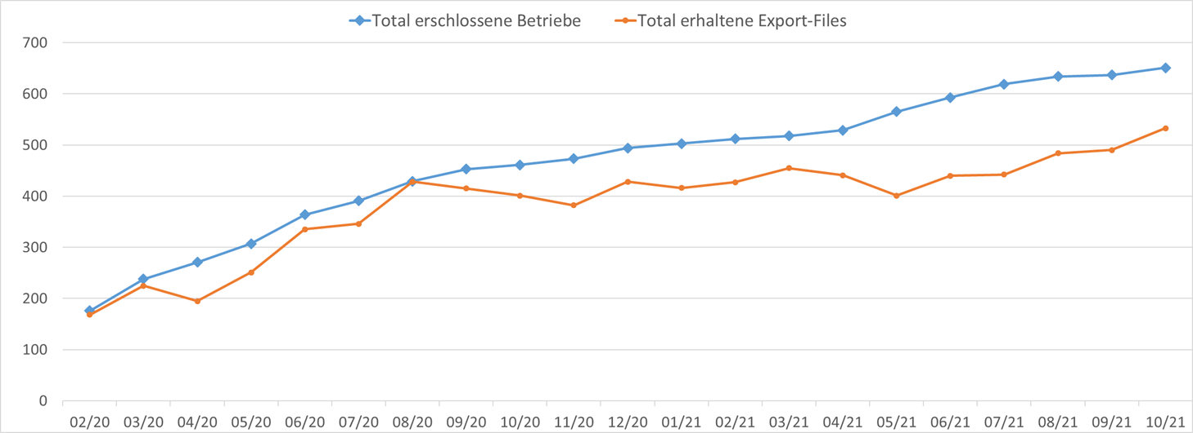
4. Automatisation – Etat actuel (II)

Slide 17


4. Automatisation–Communication/promotion (I)
Etat des lieux
Promotion
Erledigt:
SIHOT
AIDA/AIDA.X
Hogatex Starlight
MEWS
Book.World
Casy Hotel software
Hotelpac
SHS
Kein Bedarf:
StayNTouch
Arhon
Zimmersoftware
Clock Software
In Arbeit:
Oracle
Verweigert:
HS/3

Slide 18
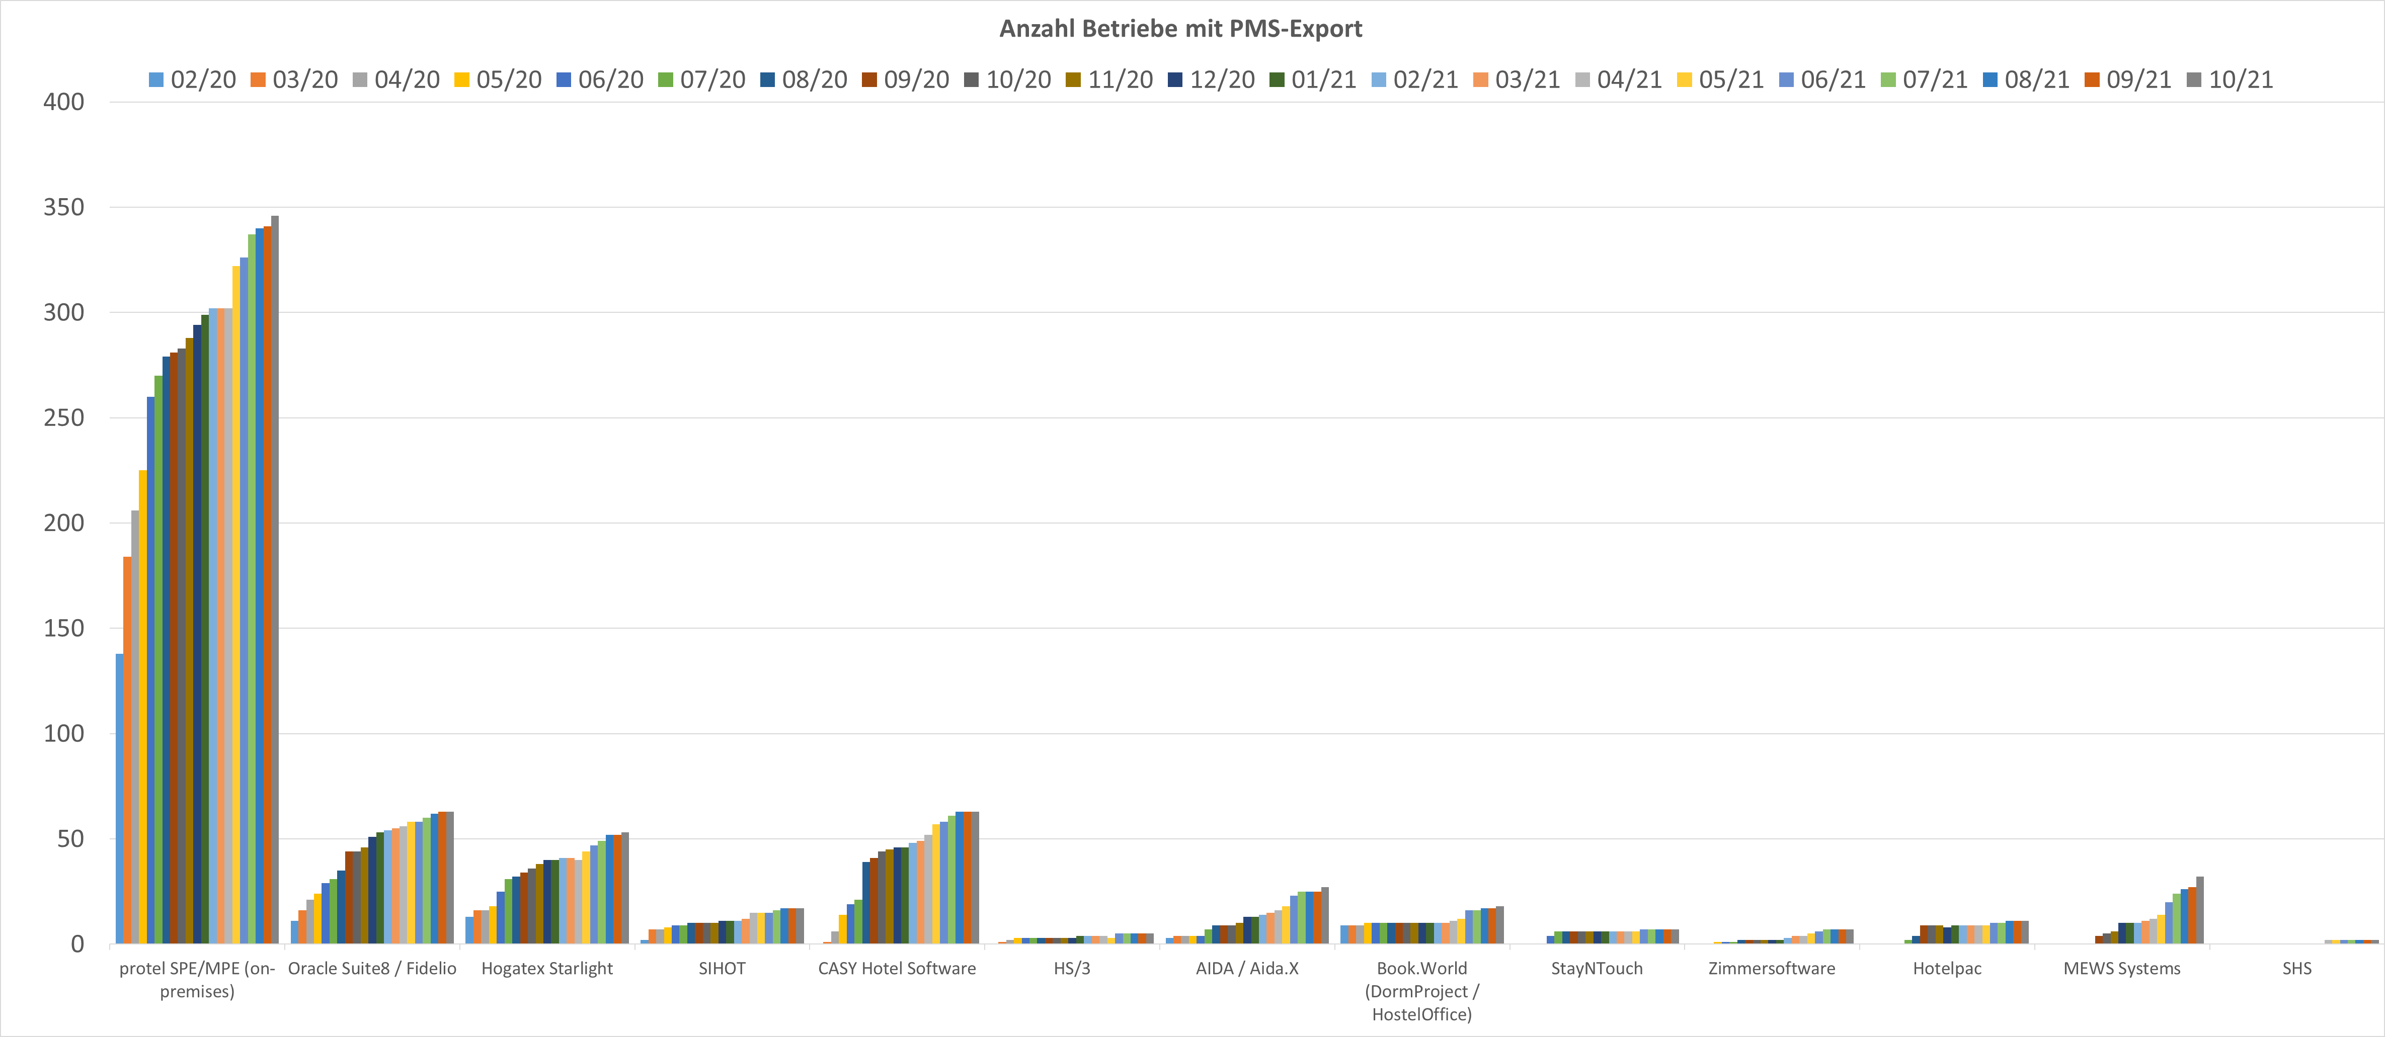
4. Automatisation–Communication/promotion (II)

Slide 19
4. Automatisation–Communication/promotion (III)
Actions de communication - perspectives
Création d’une Factsheet attractive (incluant le revenu moyen, l’estimation «HESTA-Flash et éventuellement les variables supplémentaires): printemps 2022
Nouvelle campagne nationale (HS et GS): printemps 2022
Points de discussions
Soutien Régions? Feedback des mesures prises jusqu’ici?
Sondage auprès des hôteliers par GS et HS? (raisons de ne pas utiliser les PMS pour orienter la Factsheet).

Slide 20











4. Automatisation HESTA: - Web-service
Befragter
BFS
PMS
Extraktion / Legal Übertragung / Technik Import / Technik
HESTA 2.0
«Automatisch (oder halb-)»
Web-service
«Manuell»
eHESTA
O
Z
Kurzfristig
Standard «HESTA»
Mittelfristig
En cours de clarification au niveau Bund

Slide 21

4. Variables supplémentaires

Slide 22
4. Variables supplémentaires – rappel des besoins

Slide 23
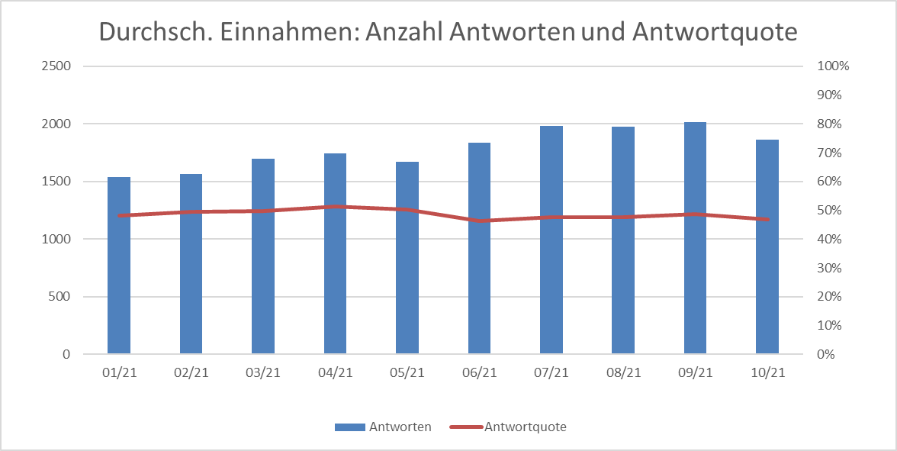
4. Variables supplémentaires – Revenu moyen (I)
Etat des lieux taux de réponse

Slide 24
4. Variables supplémentaires – Revenu moyen (II)
Etat des lieux
Communication effectuée par HS et GS début juillet 2021
Communication écrite chaque mois dans les supports d’enquête
Rappels téléphoniques ciblés sur les régions avec les taux les plus bas et les établissements 3 et 4 étoiles.
Objectif à atteindre: 70% de taux de réponse dans toutes les régions et catégories d’étoiles.

Slide 25
4. Variables supplémentaires – nouvelles variables (I)
Etats des lieux et perspectives
Catégorisation des variables validées (GT-HESTA et Rebagdata)
Création d’un fichier XML (validé par Rebagdata et services IT de l’OFS)
Planification des modifications des applications de production (OFS) établie
Travaux de développement OFS et Rebagdata ainsi que Protel GmBH: mai – septembre
Octobre à décembre: Enquête pilote → février 2022
Dès janvier 2022: Roll-out par Rebagdata (encore à clarifier avec Rebagdata)

Slide 26
4. Variables supplémentaires – nouvelles variables (II)
Défis - Pilote
- Livraison facultative
- Données potentiellement «sensibles» (ex. chiffre d’affaire) – expérience du revenu moyen obligatoire.
! Actuellement seul un établissement a accepté de participer !
A ce stade déjà, des solutions doivent être trouvées:
→ un argumentaire est en phase de réalisation par le GT-HESTA
→ HS va discuter en janvier avec les membres du ERFA Groups pour trouver des volontaires pour le pilote.

Slide 27
4. Variables supplémentaires – nouvelles variables (III)
Défis – Roll-out
En regard de l’expérience faite pour le pilote.
- Des mesures pour convaincre les hôteliers du bien-fondé de cette livraison doivent être anticipées.
- Un argumentaire et une campagne « large » de communication/promotion ne seront ici à priori pas suffisants. Un dialogue étroit devra être créé avec les hôteliers pour leur expliquer les tenants et aboutissants de ce projet.
- Le soutien de tous les acteurs (y compris les régions) sera ici fondamental pour la réussite de ce projet.

Slide 28
4. Variables supplémentaires – nouvelles variables (IV)
Solutions – Roll-out
Idées de moyens de promotion?
Acteurs à solliciter?

Slide 29
3. Variables supplémentaires–Nouvelles variables (V)**
Systèmes cantonaux/régionaux
Pour rappel:
« L’objectif est que les hôteliers qui n’utilisent pas l’export «automatisation» livrent leurs données via les portails cantonaux (les autres utilisent la fonction d’export spécifique pour la statistique HESTA) » – POL-HESTA du 29.11.2019
Est-ce que les représentants des Régions Touristiques et des cantons on pu réaliser une liste de ces projets comme souhaité lors la POL-HESTA du 10.06.2021?

Slide 30
3. Variables supplémentaires–Nouvelles variables (VI)**
Systèmes cantonaux/régionaux
Plusieurs demandes de collaboration sont parvenues à l’OFS depuis deux semaines.
Ces projets concernent principalement des destinations (ex.Heidiland)
L’OFS est en train d’établir une liste de critères permettant d’établir si les synergies sont positives en regard des besoins en termes de données, des perspectives futures de la statistique HESTA (automatisation, HESTA-Flash, variables supplémentaires, etc.) et de la charge pour les répondants.
Si certains critères fondamentaux ne sont pas remplis, il est possible que l’OFS décline certaines offres.

Slide 31

5. Divers

Slide 32
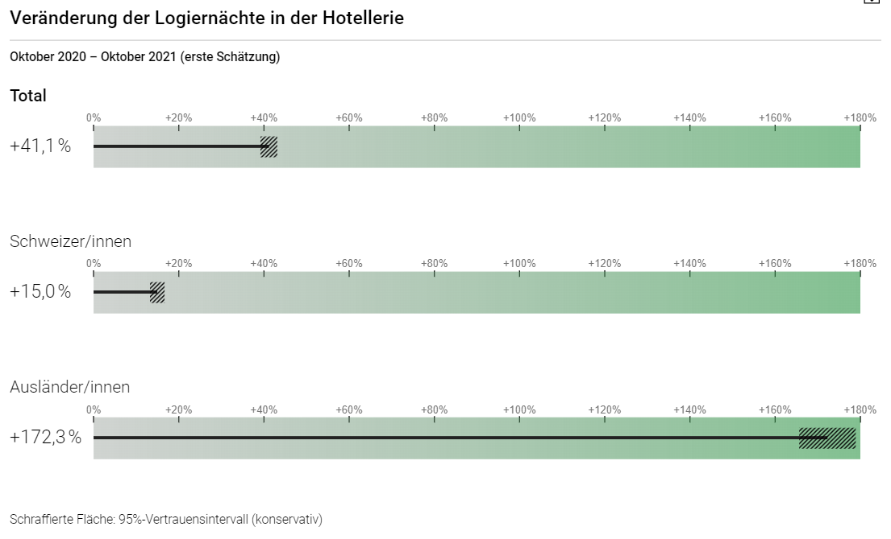

5. Estimation «HESTA-Flash»

Slide 33
4. Estimation «HESTA-Flash»
Perspectives 2022
Optimisation de l’intervalle de confiance
Diffusion d’une estimation au 6ème jour ouvrable
Le défi n’est pas seulement méthodologique mais également organisationnel.
Ces éléments impliquent des changements relativement importants dans les processus de production de la statistique HESTA ainsi que pour un certain nombre d’hôteliers (livraison des donnée avant le délai fixé par l’enquête).
L’automatisation permet d’obtenir les données très rapidement sans charge pour le répondant. L’estimation HESTA-Flash sera aussi présente dans la Factsheet.

Slide 34




5. Données «Plateformes» Eurostat

Slide 35
5. Données «Plateformes» Eurostat*
Etats de lieux
Eurostat a communiqué le 13.12.2021 que les résultats pour l’année 2020 seront publiées le jeudi 16 décembre à 11h00.
Les données révisées pour 2018 et 2019 seront également diffusées.
Suite à une demande de l’OFS , Eurostat a confirmé que les résultats pour la Suisse de 2018,2019 et 2020 seront cette fois diffusés.
Par contre, les besoins supplémentaires (par exemple régionalisation plus fine) souhaitées par les Offices nationaux ne seront pas encore incluse. Aucune date de mise à disposition de ces données n’a encore été communiquée.
De ce fait, l’OFS ne diffusera pas les résultats pour 2018 à 2020 sur son site internet.

Slide 36
5. Divers
Prochaines POL-HESTA
Spéciale «clé de répartition 2023» : Fin mars – début avril 2022
Ordinaire (focus HESTA24+) : Juin 2022
Succession de Andreas Banholzer

Slide 37


